Slide 1
DELAB Intern Ahn Sung Hyun
Transformer Tracking
<2022/08/26>
DELAB

Slide 2
PT
1. Introduction
2. Related Work
3. Transformer Tracking
4. Experiments
DELAB

Slide 3
Introduction
ㆍTransformer Tracking
ㆍ2021년 CVPR에 Accept된 논문
ㆍVisual Tracking 에 Transformer를 접목한 TransT라는 모델을 제안한 논문
ㆍTransT: Transformer Tracking Model
DELAB

Slide 4
Introduction
ㆍVisual Tracking
ㆍ비디오 영상에서 시간에 따라 움직이는 어떤 객체를 찾는 과정
ㆍ첫 번째 frame에서 어떤 객체를 추적할지 정하고 해당 객체만 계속해서 추적한다.
ㆍGiven Arbitary Target
어떤 물체를 추적해야 되는지 정해져 있지 않다.
ㆍLocalize Target in Video
추적되는 객체는 비디오에서 Localization된다.
ㆍClass Agnostic
클래스와 전혀 관계가 없다.
ㆍHard Negative
Negative를 Positive라고 잘못 예측하기 쉽다.
ㆍObject Deformation
추적하려는 객체는 항상 같은 모습이 아니다.
Siam Mask Object Segmentation Tracking Demo
DELAB

Slide 5
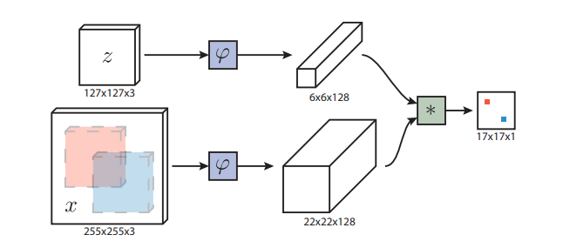
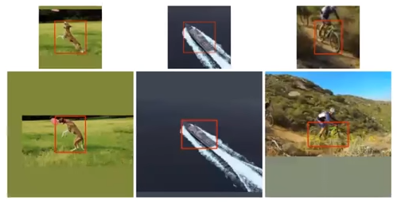
Related Work
ㆍSiamese-based method
ㆍSiam Network: 두 개의 이미지를 각각 같은 구조의 네트워크에 입력하여 벡터화 시킨 이후, 두 벡터간의 유사도를 반환하는 모델
ㆍSiam FC: 샴 네트워크로 객체 추적을 시도한 첫 모델
ㆍz: Template, x: Search Region, *: correlation
DELAB

Slide 6
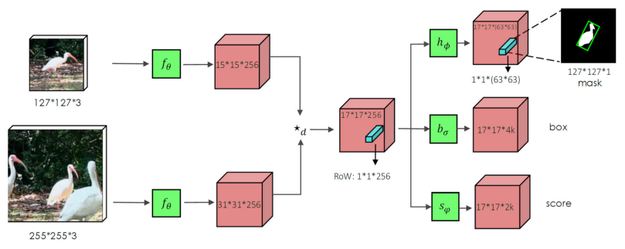
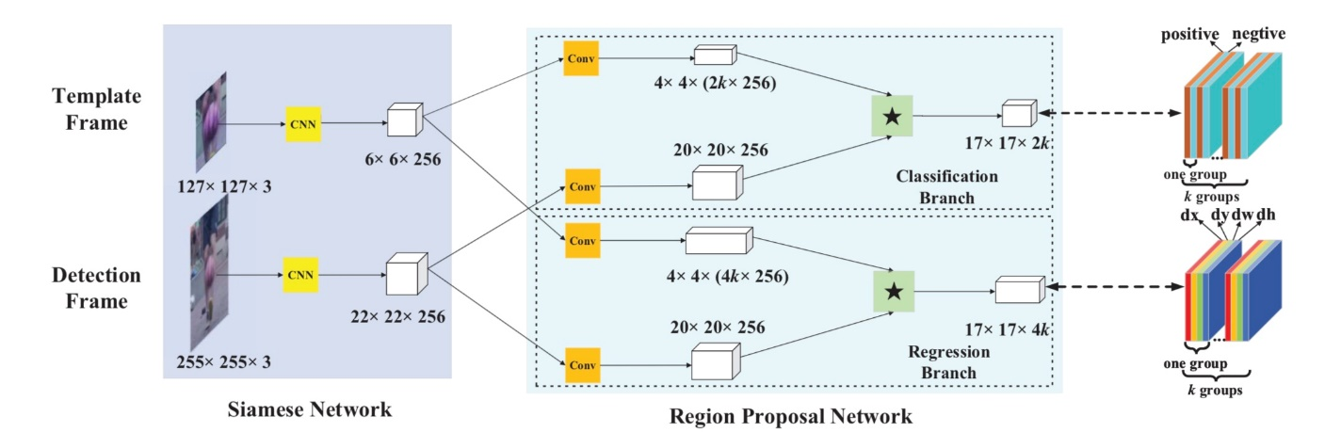
Related Work
ㆍSiamese-based method
ㆍcorrelation 연산은 global context를 충분히 활용하지 못 함 -> Local Optimum
ㆍcorrelation 연산 시 semantic information이 손실 됨 -> Target의 boundary에 대한 부정확한 예측
ㆍHigh-Accuracy Tracking Alogrithms를 설계한 것의 병목 현상이 됨
SiamRPN
SiamMask
DELAB

Slide 7
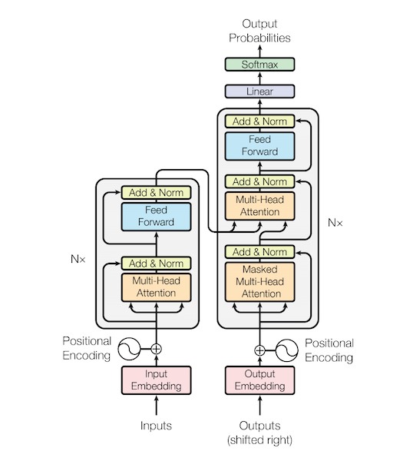
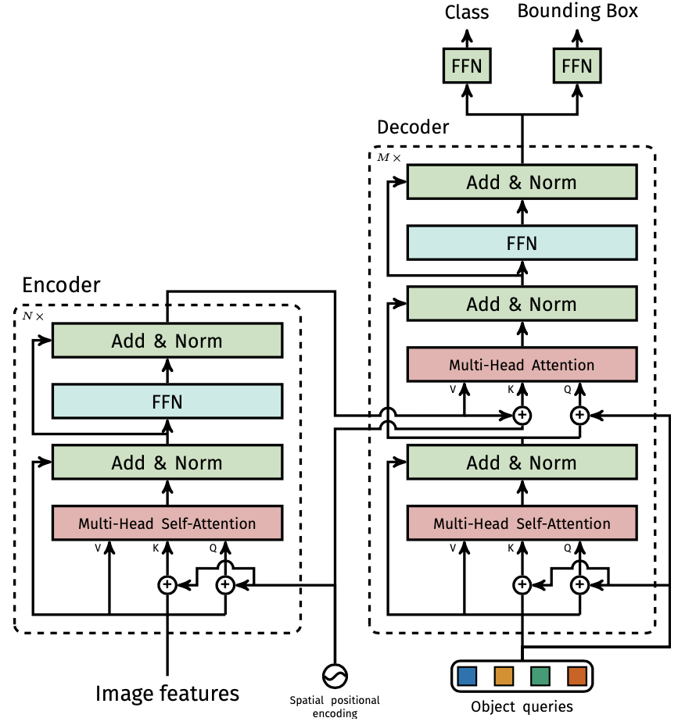
Related Work
ㆍTransformer
ㆍTransformer는 Attention 기반 Encoder와 Decoder로 Machine Translation 문제를 해결한 첫 모델
ㆍ최근에는 Vision 영역까지 Transformer가 사용됨 -> DEtection TransformeR
ㆍDETR의 성공과 Detection과 Tracking 사이의 밀접한 관계에 자극을 받아 Transformer를 Tracking Field에 도입
Transformer (translation)
Transformer (Detection)
DELAB

Slide 8
Related Work
ㆍAttention
ㆍ디코더에서 출력 단어를 예측하는 매 시점마다, 인코더의 전체 입력 문장을 다시 한 번 참고하는 개념
ㆍ모델이 다음 단어를 예측할 때 특정 시퀀스에 주목하게 만들고자 하는 것
ㆍ현재 시점이 suis -> student가 주목됨(유사도가 가장 높음) -> étudiant를 예측하는 데 도움됨
K_{e}
V_{e}
Q
ㆍ서로 다른 입력(ex. 영어 시퀀스와 불어 시퀀스)간의 유사도를 구하는 것
-> Tracking에서 correlation 대신 cross attention이 사용될 수 있음
I am a student
je suis étudiant
DELAB

Slide 9
Transformer Tracking
ㆍOverall Architecture
ㆍFeature Extractor: ResNet50을 이용해서 Template과 Search Region의 Feature를 추출
ㆍFeature Fusion Network: Template과 Search Region간의 유사도를 구해 동일한 특징을 파악
ㆍPrediction Head Network: 1024개의 후보 박스에 대해 class score와 coordinates를 결정
DELAB

Slide 10
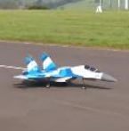
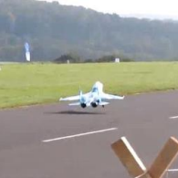
Transformer Tracking
ㆍInput
ㆍTemplate: 비디오 sequence의 첫 번째 frame이 기준, 대상의 중심 좌표에서 측면 길이의 2배로 확장됨
-> 정사각형 형태로 바뀐 다음 backbone의 입력으로 사용됨
ㆍSearch Region: 이전 frame을 기준, 대상의 중심 좌표에서 측면 길이의 4배로 확장됨
-> 정사각형 형태로 바뀐 다음 backbone의 입력으로 사용됨
128x128x3
256x256x3
DELAB

Slide 11
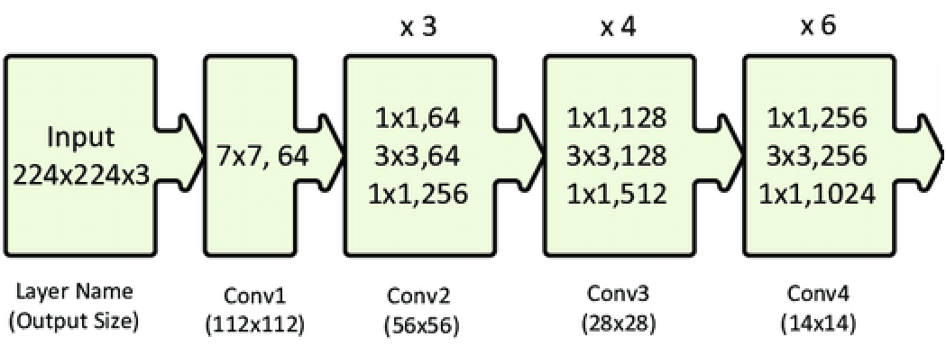
Transformer Tracking
ㆍModified Version of ResNet50
ㆍ마지막 스테이지(layer4) 제거
ㆍlayer3의 Conv2D를 Dilation Convolution(2)으로 변경 -> Receptive Field를 증가
ㆍlayer3의 Conv2D를 stride를 2에서 1로 변경 -> Feature Resolution을 증가
DELAB

Slide 12
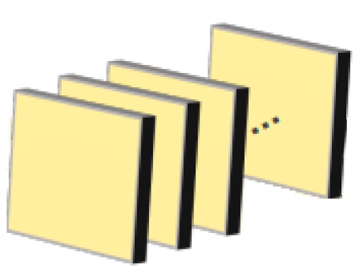
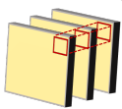
Transformer Tracking
ㆍFeature Extractor
ㆍ Modified ResNet을 통해 Feature Map을 얻음
ㆍ 1x1 Conv를 통해 미리 설정한 임베딩 차원(d=256)으로 축소
ㆍ Flatten하여 HWxd 크기의 행렬을 얻음 -> Transformer의 입력으로 사용
d
HW
Feature Extraction (H₀xW₀xC₀) -> (HxWxC)
1x1 Conv (HxWxC) -> (HxWxd)
Flatten (HxWxd) -> HWxd
[ H = H₀ / 8, W = W₀ / 8, C = 1024 ]
[ d = 256 ]
[ Template: 256x256 ]
[ Search Region: 1024x256 ]
DELAB

Slide 13
Transformer Tracking
ㆍFeature Fusion Network
ㆍ ECA는 Transformer Encoder를, CFA는 Transformer Decoder를 변형시킨 구조
ㆍ ECA(eco-context argument): feature representation을 강화하기 위해 multi-head self-attention 사용
ㆍ CFA(cross-feature argument): cross-attention을 통해 두 Feature map을 Fusion
DELAB

Slide 14
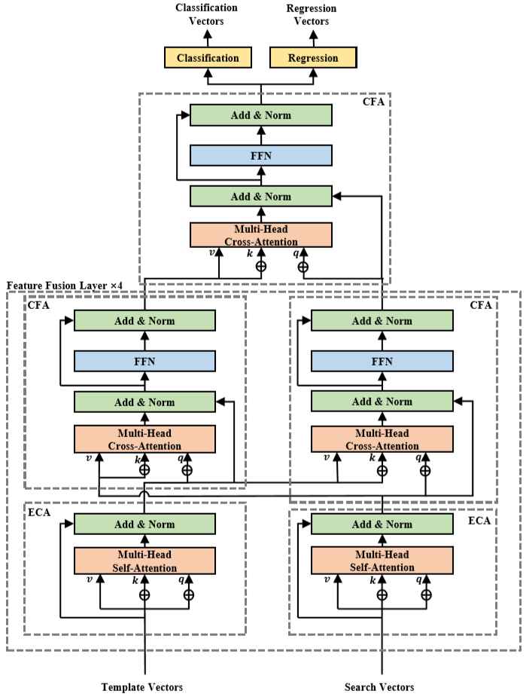
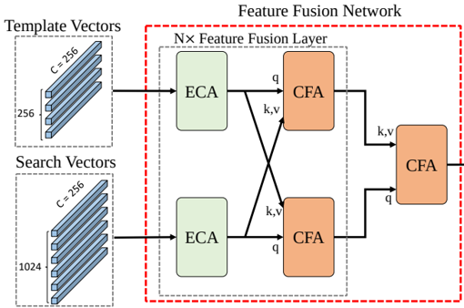
Transformer Tracking
ㆍFeature Fusion Network
ㆍ ECA와 CFA로 구성된 Feature Fusion Layer가 4번 이루어짐 -> CFA 1번
ㆍ CFA가 핵심적인 역할 (Template과 Search간의 Fusion 담당)
ㆍ 두 번째 ECA 입력부터는 Feature Fusion된 상태 (공통적인 특징이 더 부각된 상태)
(=>)
DELAB

Slide 15
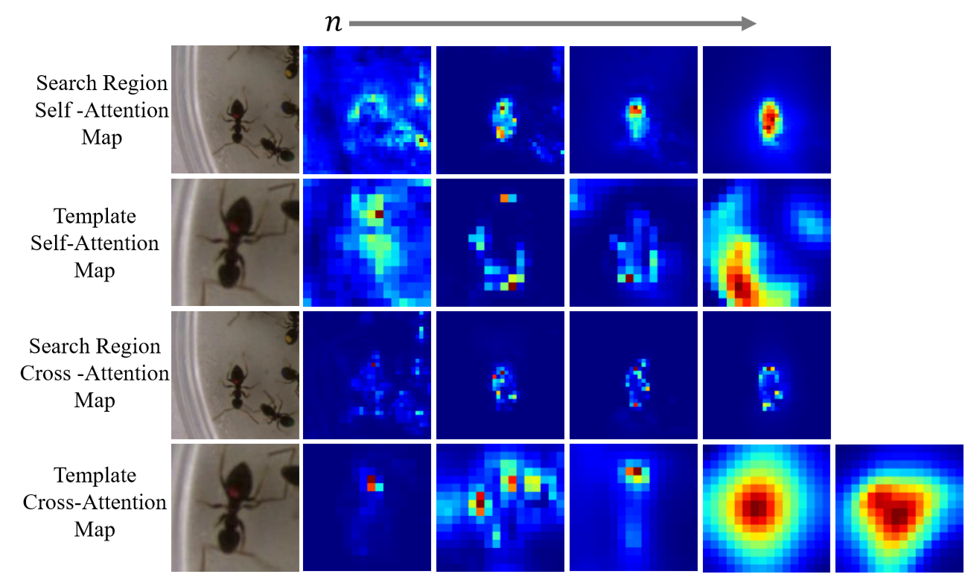
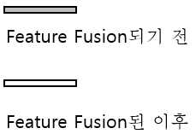
Transformer Tracking
ㆍFeature Fusion Network
DELAB

Slide 16
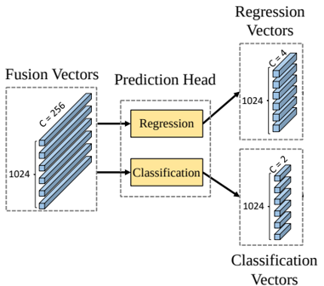
Transformer Tracking
ㆍPrediction Head Network
ㆍ 최종 CFA 모델을 거치면 HWxd 크기의 Feature Map이 나옴 (논문에서는 1024x256)
ㆍ HW개의 vector마다 foreground/background 분류를 함
ㆍ HW개의 vector마다 Normalize된 coordinates를 구함
L_{cls} : Binary Cross Entropy Loss를 사용해서 Classification
(negative sample에 대한 가중치는 1/16배)
L_{reg} : Object가 존재할 시, L1 Loss와 GIoU Loss를 사용해서 Regression
(lambda_G는 2, lambda_1은 5로 설정)
DELAB

Slide 17
Experiments
ㆍOffline Training
ㆍ COCO, TrackingNet, LaSOT, GOT-10k 데이터로 훈련함
ㆍ Training Samples을 제작하기 위해 각 비디오마다 image pairs를 sampling함
ㆍ COCO Dataset같은 경우, image pairs를 만들기 위해 original image에 transformation을 함
Training Method
optimizer | AdamW
Learning rate | 1e-5 (backbone), 1e-4 (others)
Weight decay | 1e-4
Batch Size | 38
Epoch | 1000 epochs with 1000 Iterations
Dataset
COCO | 330k images, 200k labeled
TrackingNet | 30k videos (Diverse Object Class)
LaSOT | 1400 videos (High Quality Annotation)
GOT-10k | 10k videos, 180 for testing
DELAB

Slide 18
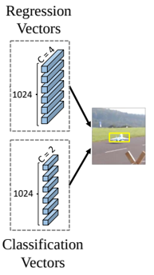
Experiments
ㆍOnline Tracking
ㆍ Online Tracking은 Inference를 의미함
ㆍ 1024개의 후보 박스에 대해 confidence score를 계산함 (Probability x IoU)
ㆍ Window Penalty라는 Post Processing을 진행함 -> 가장 큰 score_{w}에 해당하는 BBox를 선정
0.49
Score Matrix
(32x32)
Hanning Window
(32x32)
ㆍ 이전 Frame들을 고려해서 Target과 멀리 있는 feature들은 값이 낮아짐
DELAB

Slide 19
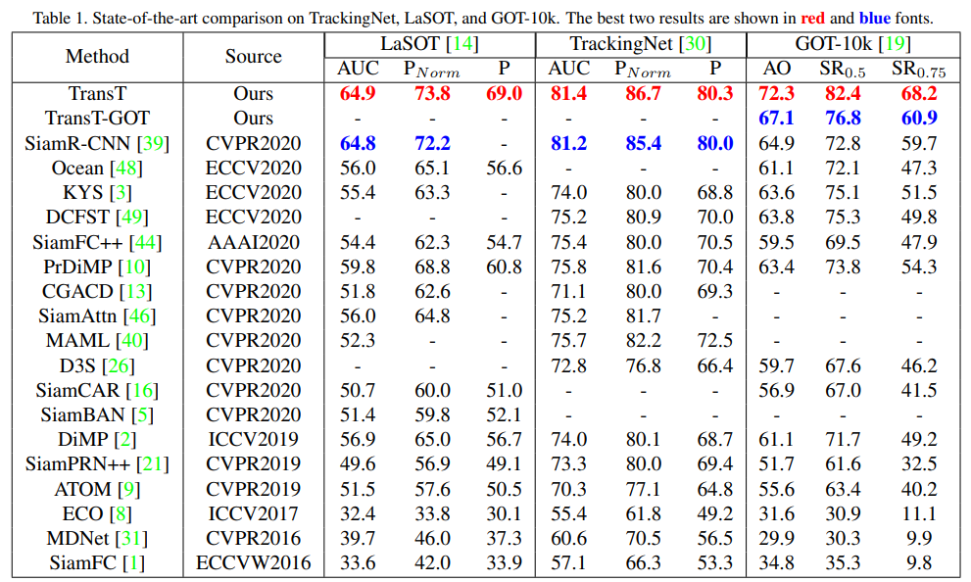
Experiments
ㆍResults
ㆍ 기존 Correlation Model들을 압도하는 퍼포먼스를 보임 (SiamR-CNN 제외)
DELAB

Slide 20
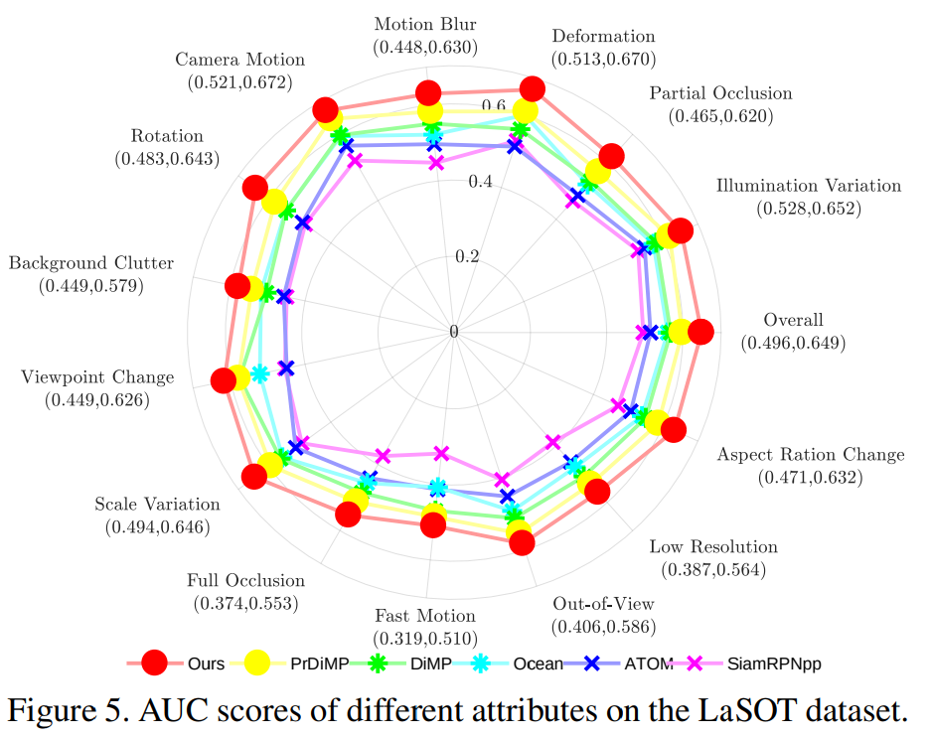
Experiments
ㆍResults
ㆍ 왼쪽 그림은 LaSOT dataset에 대한 AUC 비교
ㆍ 오른쪽 표는 Post Processiong 여부에 따른 성능 비교
DELAB

Slide 21
Experiments
ㆍComparison with correlation
ㆍ Correlation 대신 CFA 모듈을 사용 시 성능이 약 15% 상승
ㆍ ECA 모듈과 같이 사용 시 성능이 2% 추가 상승
Correlation based Feature Fusion
semantic information이 부족함
Global context를 활용하지 못함
Cross Attention based Feature Fusion
semantic information이 풍부함
Global context를 잘 활용함
DELAB

Slide 22
References
ㆍTransT Paper
ㆍhttps://arxiv.org/pdf/2103.15436.pdf
ㆍTransT-M Paper
ㆍhttps://arxiv.org/pdf/2203.13533.pdf
ㆍPR-139: Fully Convolutional Siamese Networks for Object Tracking
ㆍhttps://youtu.be/dv5yUl6Lw1g
ㆍ논문 읽기) Transformer tracking
ㆍhttps://inf-coding.tistory.com/13
DELAB

Slide 23
DELAB Intern Ahn Sung Hyun
Thank You
<2022/08/26>
DELAB

